Slide 1
Распределенные системы
Практическая часть 2
Технологии распределенного программирования
к.т.н. Приходько Т.А.

Slide 2
Библиотека MPI
Message Passing Interface

Slide 3

История MPI
Стандарт MPI 1.0 1995 год, MPI 2.0 1998 год. Определяет API (варианты для Си, C++, Fortran, Java).
‹#›

Slide 4
«Комплект поставки» MPI
Библиотека.
Средства компиляции и запуска приложения.
‹#›

Slide 5
SIMD (SPMD)-модель
0
1
2
3
Разные процессы
выполняют разные части
одного и того же кода.
‹#›

Slide 6
Сборка MPI-приложения.
Сборка MPI-приложения осуществляется с помощью
специальной утилиты. В случае Си – mpicc. Пример:
mpicc –o mpihello mpihello.c
Запуск MPI-приложения осуществляется с помощью
команды mpirun.
mpirun –np 4 mpihello
‹#›

Slide 7
Структура программы на MPI
Структура параллельной программы, разработанная с использованием MPI, должна иметь следующий вид:
#include "mpi.h"
int main(int argc, char *argv[]) {
<программный код без использования функций MPI>
MPI_Init(&argc, &argv);
<программный код с использованием функций MPI>
MPI_Finalize();
<программный код без использования функций MPI>
return 0;
}
‹#›

Slide 8
MPI “Hello, World” на С
#include <stdio.h>
#include <mpi.h>
main(int argc, char* argv[])
{
MPI_Init(&argc, &argv);
printf("Hello, World!\n");
MPI_Finalize();
}
‹#›

Slide 9
Тоже простая MPI-программа
на С и JAVA
#include <mpi.h>
#include <stdio.h>
int main( int argc, char *argv[] )
{
int rank, size;
MPI_Init( &argc, &argv );
MPI_Comm_rank( MPI_COMM_WORLD, &rank );
MPI_Comm_size( MPI_COMM_WORLD, &size );
printf( "I am %d of %d\n", rank, size );
MPI_Finalize();
return 0;
}
import mpi.*;
public class MPIAPP {
public static void main(String[] args) throws Exception{
MPI.Init(args);
int rank = MPI.COMM_WORLD.Rank();
int size = MPI.COMM_WORLD.Size();
System.out.println("Hi from <"+rank+">");
MPI.Finalize();
}}
‹#›

Slide 10
Функции определения ранга и числа процессов
int MPI_Comm_size (MPI_Comm comm, int* size )
comm - коммуникатор
size – число процессов
int MPI_Comm_rank(MPI_Comm comm, int* rank)
comm – коммуникатор
rank – ранг процесса
‹#›

Slide 11
Общая схема распараллеливания:
if (rank == 0) {/* операции, выполняемые 0-ым процессом */}
if (rank == K) {/* операции, выполняемые K-ым процессом */}
for (i = 0; i < N; i++) {
if (i == rank) {
/* операции i-й итерации для выполнения процессом rank */
}
}

Slide 12
Двухточечные взаимодействия

Slide 13
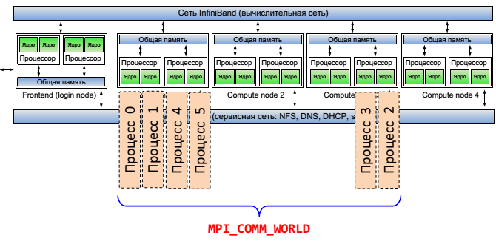
Коммуникаторы MPI
Коммуникатор (communicator) – множество процессов, образующих логическую область для выполнения коллективных операций (обменов информацией и др.)
В рамках коммуникатора процессы имеют номера: 0, 1, …, n – 1
‹#›

Slide 14
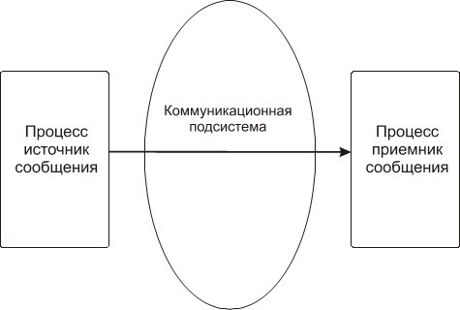
Двухточечные обмены
Двухточечный (point-to-point, p2p) обмен
В двухточечном обмене участвуют только два процесса, процесс-отправитель и процесс-получатель (источник сообщения и адресат).
Двухточечные обмены используются для организации локальных и неструктурированных коммуникаций.
14
2008

Slide 15
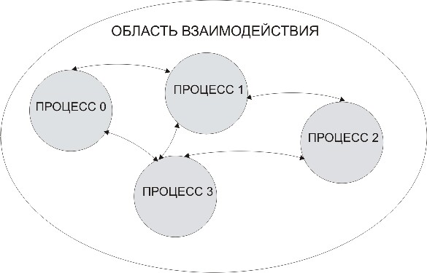
Двухточечные обмены
Двухточечный обмен возможен только между процессами, принадлежащими одной области взаимодействия (одному коммуникатору).
2008

Slide 16
Двухточечные обмены
Несколько разновидностей двухточечного обмена
блокирующие прием/передача, которые приостанавливают
выполнение процесса на время приема или передачи
сообщения (4 разновидности);
неблокирующие прием/передача, при которых выполнение
процесса продолжается в фоновом режиме, а программа в
нужный момент может запросить подтверждение завершения
приема сообщения (4 разновидности).
Их синонимами можно считать
синхронный обмен, который сопровождается уведомлением об окончании приема сообщения;
асинхронный обмен, который таким уведомлением не
сопровождается.
2008

Slide 17
Двухточечные обмены
Отправитель
“Blocking”
Получатель
Send()
Recv()
time
CPU ждет
CPU ждет
Отправитель
“Non Blocking”
Получатель
Isend()
Irecv()
time
CPU работает
CPU работает
Wait()
Wait()
CPU ждет
CPU ждет
2008

Slide 18
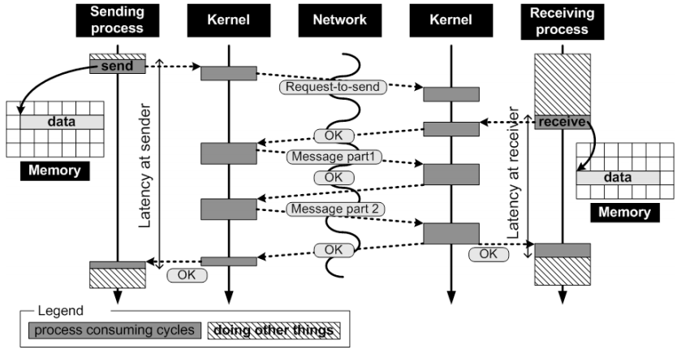
Двухточечные обмены - блокирующий
Blocking | MPI_Send | MPI_Bsend | MPI_Ssend | MPI_Rsend | MPI_Recv
‹#›

Slide 19
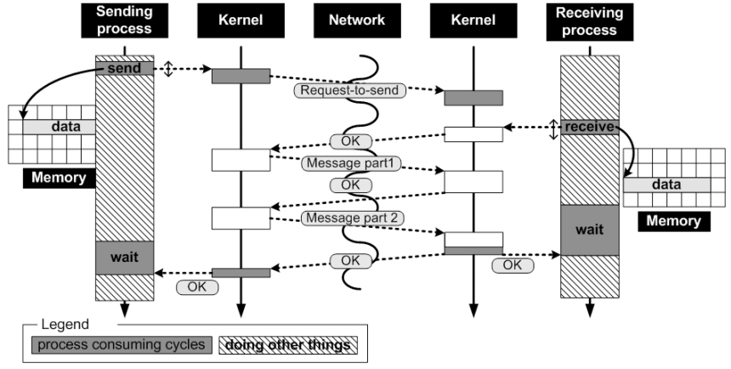
Двухточечные обмены - неблокирующий
Non-blocking | MPI_Isend | MPI_Ibsend | MPI_Issend | MPI_Irsend | MPI_Irecv
‹#›

Slide 20


MPI – блокирующая посылка (синхронная)
Процессор-отправитель ожидает информацию о том, когда получатель примет сообщение.
Пример, факс получатель присылает тег завершения приема.
Отправитель
Получатель
beep
ok
‹#›

Slide 21

MPI–посылки без блокировки (асинхронные)
Неблокирующие операции немедленно возвращают управление программе. Программа выполняет следующие действия.
Для того, что бы спустя некоторое время убедиться, что неблокирующая функция передачи данных выполнена полностью, нужно вызвать функцию MPI_Test или MPI_Wait.
Отправитель
Получатель
beep
ok
non-blocking synchronous send
‹#›

Slide 22
MPI – Буферизированная посылка или Несинхронная посылка
Процессор-отправитель знает только когда сообщение ушло.
Отправитель
Получатель
‹#›

Slide 23
Двухточечные обмены
Правильно организованный двухточечный обмен сообщениями должен исключать возможность блокировки или некорректной работы параллельной MPI-программы.
Примеры ошибок в организации двухточечных обменов:
выполняется передача сообщения, но не выполняется его прием;
процесс-источник и процесс-получатель одновременно пытаются выполнить блокирующие передачу или прием сообщения.
2008

Slide 24
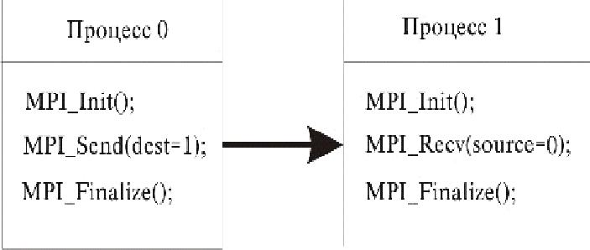
Двухточечные обмены
Правильно
2008

Slide 25
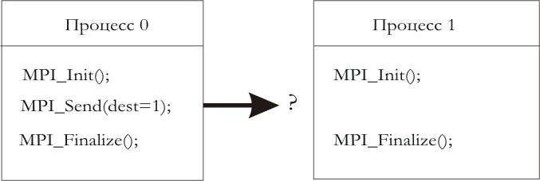
Двухточечные обмены
Неправильно
2008

Slide 26
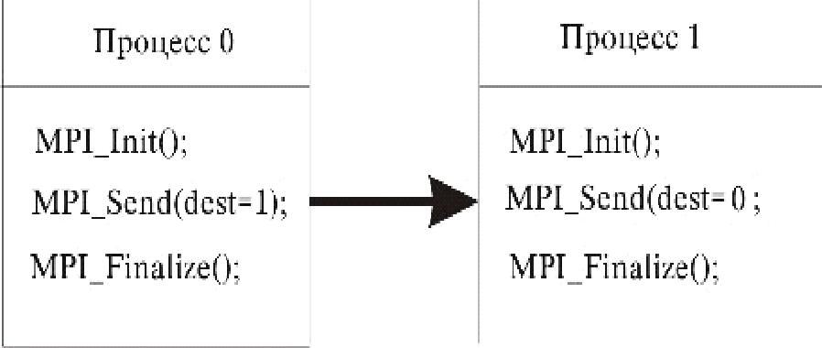
Двухточечные обмены
Неправильно
2008

Slide 27
Двухточечные обмены
В MPI приняты следующие соглашения об именах подпрограмм двухточечного обмена:
MPI_[I][R, S, B]Send
здесь префикс [I] (Immediate) обозначает неблокирующий режим. Префиксы [R, S, B] обозначают режимы обмена:
по готовности, синхронный и буферизованный.
Отсутствие префикса обозначает подпрограмму стандартного (блокирующего) обмена. Имеется 8 разновидностей операций передачи сообщений.
‹#›

Slide 28
Двухточечные обмены
Для подпрограмм приема:
MPI_[I]Recv
то есть всего 2 разновидности приема (блокирующий и неблокирующий).
Подпрограмма MPI_Irsend, например, выполняет передачу «по готовности» в неблокирующем режиме, MPI_Bsend буферизованную передачу с блокировкой, а MPI_Recv выполняет блокирующий прием сообщений. Подпрограмма приема любого типа может принять сообщения от любой подпрограммы передачи.
‹#›
2008

Slide 29
Двухточечные обмены
Список коммуникационных функций типа точка-точка
Режимы выполнения | С блокировкой | Без блокировки
Стандартная посылка | MPI_Send | MPI_Isend
Синхронная посылка | MPI_Ssend | MPI_Issend
Буферизованная посылка | MPI_Bsend | MPI_Ibsend
Согласованная посылка (по готовности) | MPI_Rsend | MPI_Irsend
Прием информации | MPI_Recv | MPI_Irecv
Blocking | MPI_Send | MPI_Bsend | MPI_Ssend | MPI_Rsend | MPI_Recv
Non-blocking | MPI_Isend | MPI_Ibsend | MPI_Issend | MPI_Irsend | MPI_Irecv
‹#›
2008

Slide 30
Двухточечные обмены
Блокирующие вызовы отправки и получения приостанавливают исполнение программы до момента, когда данные будут отправлены (скопированы из буфера отправки), но они не обязаны быть получены получающей задачей. Содержимое буфера отправки теперь может быть безопасно модифицировано без воздействия на отправленное сообщение. Завершение блокирующего обмена подразумевает, что данные в буфере получения правильные.
Неблокирующие вызовы возвращаются немедленно после инициации коммуникации. Программист не знает скопированы ли отправляемые данные из буфера отправки, или являются ли передаваемые данные прибывшими к получателю. Таким образом, перед очередным использованием буфера сообщения программист должен проверить его статус (команды Wait или Test).
‹#›
2008

Slide 31
Пример простейшей блокирующей пересылки
buf - адрес начала буфера посылаемых данных
#include <stdio.h>
#include <mpi.h>
main(int argc, char* argv[])
{
int rank;
MPI_Status st;
char buf[64];
MPI_Init(&argc, &argv);
MPI_Comm_rank(MPI_COMM_WORLD, &rank);
if(rank == 0) {
sprintf(buf, "Hello from processor 0");
MPI_Send(buf, 64, MPI_CHAR, 1, 0, MPI_COMM_WORLD);
} else {
MPI_Recv(buf, 64, MPI_CHAR, 0, 0, MPI_COMM_WORLD, &st);
printf("Process %d received %s \n", rank, buf);
}
MPI_Finalize();
}
count - число пересылаемых объектов типа, соответствующего datatype
dest - номер процесса-приемника
tag - уникальный тэг, идентифицир-й сообщение
‹#›

Slide 32
Функции обменов точка-точка
Стандартная блокирующая передача на C
int MPI_Send( buf, count, datatype, dest, tag, comm )
void *buf; /* in */
int count, dest, tag; /* in */
MPI_Datatype datatype; /* in */
MPI_Comm comm; /* in */
buf - адрес начала буфера посылаемых данных
count - число пересылаемых объектов типа, соответствующего datatype
datatype - MPI-тип принимаемых данных
dest - номер процесса-приемника. Ранг процесса-получателя сообщения ( целое число от 0 до n – 1, где n число процессов в области взаимодействия);
tag – уникальное число от 0 до 32767, идентифицирующий сообщение. Позволяет различать сообщения, приходящие от одного процесса. Теги могут использоваться и для соблюдения определенного порядка приема сообщений.
comm - коммуникатор
‹#›

Slide 33
Функции обменов точка-точка
Стандартная блокирующая передача JAVA
С: int MPI_Send(buf, count, datatype, dest, tag, comm )
JAVA:
public void Send(java.lang.Object buf, int offset, int count, Datatypepublic void Send(java.lang.Object buf, int offset, int count, Datatype datatype, int dest, int tag) throws MPIException
buf - адрес начала буфера посылаемых данных(одномерный массив)
offset – сдвиг в пересылаемом буфере,
count - число пересылаемых данных,
datatype - MPI-тип каждого из значений в отправляемом буфере
dest - номер процесса-приемника. Ранг процесса-получателя сообщения ( целое число от 0 до n – 1, где n число процессов в области взаимодействия);
tag - уникальный тэг, идентифицирующий сообщение
‹#›

Slide 34
Функции обменов точка-точка
При стандартной блокирующей передаче после завершения вызова (после возврата из функции/процедуры передачи) можно использовать любые переменные, использовавшиеся в списке параметров. Такое использование не повлияет на корректность обмена.
Дальнейшая «судьба» сообщения зависит от реализации MPI. Сообщение может быть сразу передано процессу-получателю или может быть скопировано в буфер передачи.

Slide 35
Функции обменов точка-точка
Стандартный блокирующий прием
int MPI_Recv(buf, count, datatype, source, tag, comm, status)
void *buf; /* in */
int count, source, tag; /* in */
MPI_Datatype datatype; /* in */
MPI_Comm comm; /* in */
MPI_Status *status; /* out */
buf - адрес буфера для приема сообщения
count - максимальное число объектов типа datatype, которое
может быть записано в буфер
source - ранг процесса-отправителя сообщения (целое число от 0 до n – 1, где n число процессов в области взаимодействия);
tag - уникальный тэг, идентифицирующий сообщение
datatype - MPI-тип принимаемых данных
comm - коммуникатор
status - статус завершения
‹#›

Slide 36
Функции обменов точка-точка
Стандартный блокирующий прием JAVA
C:int MPI_Recv(buf, count, datatype, source, tag, comm, status)
public Status Recv(java.lang.Object buf, int offset, int count, Datatype datatype, int source, int tag) throws MPIException
buf - адрес начала буфера посылаемых данных(одномерный массив)
offset – сдвиг в получаемом буфере,
count - число получаемых данных,
datatype - MPI-тип каждого из значений в отправляемом буфере
source - номер процесса-отправителя (ранг процесса)
tag - уникальный тэг - сообщение
status –возвращает статус завершения
‹#›

Slide 37
Функции обменов точка-точка
Содержимое статуса завершения (С)
typedef struct
{
int count;
int MPI_SOURCE;
int MPI_TAG;
int MPI_ERROR;
} MPI_Status;
count - число полученных элементов
MPI_SOURCE - ранг процесса-передатчика данных
MPI_TAG - тэг сообщения
MPI_ERROR - код ошибки
‹#›

Slide 38
Функции обменов точка-точка
Значение параметра count может оказаться больше, чем количество элементов в принятом сообщении. В этом случае после выполнения приёма в буфере изменится значение только тех элементов, которые соответствуют элементам фактически принятого сообщения.
Для функции MPI_Recv гарантируется, что после завершения вызова сообщение принято и размещено в буфере приема.
2008

Slide 39
Функции обменов точка-точка
Специфические коды завершения:
MPI_ERR_COMM - неправильно указан коммуникатор. Часто возникает при использовании «пустого» коммуникатора;
MPI_ERR_COUNT - неправильное значение аргумента count (количество пересылаемых значений);
MPI_ERR_TYPE - неправильное значение аргумента, задающего тип данных;
MPI_ERR_TAG - неправильно указан тег сообщения;
MPI_ERR_RANK - неправильно указан ранг источника или адресата сообщения;
MPI_ERR_ARG - неправильный аргумент, ошибочное задание которого не попадает ни в один класс ошибок;
MPI_ERR_REQUEST - неправильный запрос на выполнение операции.
2008

Slide 40
Функции обменов точка-точка
«Джокеры» для приема сообщений
В качестве ранга источника сообщения и в качестве тега сообщения можно использовать «джокеры» :
MPI_ANY_SOURCE - любой источник;
MPI_ANY_TAG - любой тег.
При использовании «джокеров» есть опасность приема сообщения, не предназначенного данному процессу.
2008

Slide 41
Функции обменов точка-точка
Подпрограмма MPI_Recv может принимать сообщения, отправленные в любом режиме.
Прием может выполняться от произвольного процесса, а в операции передачи должен быть указан вполне определенный адрес. Приемник может использовать «джокеры» для источника и для тега. Процесс может отправить сообщение и самому себе, но следует учитывать, что использование в этом случае блокирующих операций может привести к «тупику».
2008

Slide 42
Пример использования операции блокирующего двухточечного обмена на C
#include <mpi.h>
#include <stdio.h>
int main (int argc, char *argv[]) {
int ProcNum, ProcRank, tmp;
MPI_Status status;
MPI_Init ( &argc, &argv );
MPI_Comm_size (MPI_COMM_WORLD, &ProcNum);
MPI_Comm_rank (MPI_COMM_WORLD, &ProcRank);
if (ProcRank == 0){
printf("Send message from process %i \n", ProcRank);
for(int i = 1; i < ProcNum; i++)
{
MPI_Recv(&tmp,1, MPI_INT, MPI_ANY_SOURCE,0,MPI_COMM_WORLD, &status);
printf("Message reсived from process %d \n", tmp);
}
}else{ MPI_Send(&ProcRank,1,MPI_INT,0,0,MPI_COMM_WORLD);}
MPI_Finalize();
return 0;
}
2008

Slide 43
Пример использования операции блокирующего двухточечного обмена на JAVA
package mpiapp;
import java.util.*;
import mpi.*;
public class MPIAPP {
public static void main(String[] args) throws Exception{
MPI.Init(args);
int myrank = MPI.COMM_WORLD.Rank();
int size=MPI.COMM_WORLD.Size();
if(myrank == 0) {
char[] message ="Hello from boss!".toCharArray();
for (int i=1;i<size;i++)
MPI.COMM_WORLD.Send(message, 0, message.length, MPI.CHAR, i, 1) ;
char[] backmessage = new char[15];
for (int i=1;i<size;i++)
{MPI.COMM_WORLD.Recv(backmessage, 0, 15, MPI.CHAR, i, 2) ;
System.out.println("received: from rank "+i+ " "+new String(backmessage)) ;}
}
2008

Slide 44
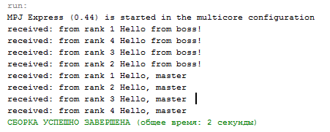
Пример использования операции блокирующего двухточечного обмена на JAVA (окончание)
else {
char[] message = new char[20] ;
MPI.COMM_WORLD.Recv(message, 0, 20, MPI.CHAR, 0, 1) ;
System.out.println("received: from rank "+myrank+ " "+new String(message)) ;
char [] backmessage="Hello, master".toCharArray();
MPI.COMM_WORLD.Send(backmessage, 0, backmessage.length, MPI.CHAR, 0, 2) ;
}
MPI.Finalize();
}
}
‹#›

Slide 45
Задание 1
В исходном тексте программы на языке C (след. слайд) предусмотрена некая схема обмена сообщениями между процессами параллельной программы.
Определите схему обмена.
В исходном тексте программы на языке C пропущены вызовы процедур двухточечного обмена. Предполагается, что при запуске четного числа процессов, те из них, которые имеют четный ранг, отправляют сообщение следующим по величине ранга процессам. Добавить эти вызовы, откомпилировать и запустить программу (на C либо на Java).
‹#›

Slide 46
#include "mpi.h"
#include <stdio.h>
int main(int argc,char *argv[])
{
int myrank, size, message;
int TAG = 0;
MPI_Status status;
MPI_Init(&argc, &argv);
MPI_Comm_rank(MPI_COMM_WORLD, &myrank);
MPI_Comm_size(MPI_COMM_WORLD, &size);
message = myrank;
if((myrank % 2) == 0)
{
if((myrank + 1) != size)
MPI_Send(...);
}else
{ if(myrank != 0)
MPI_Recv(...);
printf("received :%i\n", message);
}
MPI_Finalize();
return 0;
}
2008

Slide 47
Блокирующий двухточечный обмен с буферизацией
‹#›

Slide 48
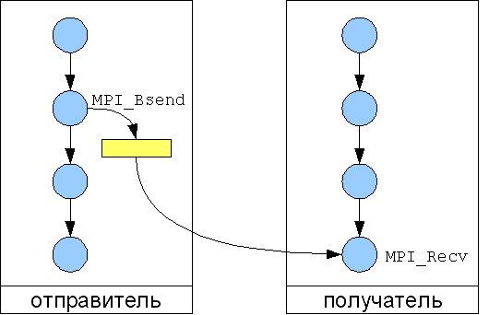
Двухточечные обмены (буферизация)
Передача сообщения в буферизованном режиме может быть начата независимо от того, зарегистрирован ли соответствующий прием. Источник копирует сообщение в буфер, а затем передает его в неблокирующем режиме. Эта операция локальна, поскольку ее выполнение не зависит от наличия соответствующего приема. Если объем буфера недостаточен, возникает ошибка. Выделение буфера и его размер контролируются программистом.
Процесс-отправитель выделяет буфер и регистрирует его в системе.
Функция MPI_Bsend помещает данные в выделенный буфер.

Slide 49
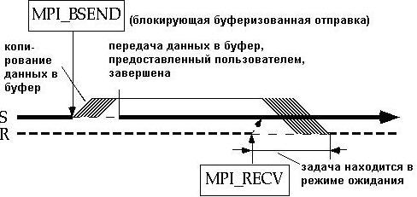
Двухточечные обмены (буферизация)
Блокирующая буферизованная отправка MPI_Bsend () копирует данные из буфера сообщения в буфер предложенный пользователем.
Отправляющая задача может поэтому выполнять вычисления, которые модифицируют оригинальный буфер сообщения зная что эти модификации не будут отражены в данных уже отправленных. Данные будут скопированы из предложенного пользователем буфера в сеть, когда будет получено уведомление "готов получить".
Буферизованный способ испытывает дополнительную системную накладку (ожидание) из-за дополнительного копирования буфера сообщения в пользовательский буфер.
Синхронизационная накладка исключается на задаче отправки -- время получения теперь не имеет отношения к отправителю.
‹#›

Slide 50
Двухточечные обмены (буферизация)
Размер буфера должен превосходить размер сообщения на величину MPI_BSEND_OVERHEAD. Это дополнительное пространство используется подпрограммой буферизованной передачи для своих целей.
Если перед выполнением операции буферизованного обмена не выделен буфер, MPI ведет себя так, как если бы с процессом был связан буфер нулевого размера. Работа с таким буфером обычно завершается сбоем программы.
Буферизованный обмен рекомендуется использовать в тех ситуациях, когда программисту требуется больший контроль над распределением памяти. Этот режим удобен и для отладки, поскольку причину переполнения буфера определить легче, чем причину тупика.
‹#›

Slide 51
Двухточечные обмены (буферизация)
При выполнении буферизованного обмена программист должен заранее создать буфер достаточного размера:
int MPI_Buffer_attach(void *buf, size)
MPI_Buffer_attach(buf, size, ierr)
В результате вызова создается буфер buf размером size байтов. В программах на языке Fortran роль буфера может играть массив. За один раз к процессу может быть подключен только один буфер.
‹#›

Slide 52
Двухточечные обмены (буферизация)
Буферизованная передача завершается сразу, поскольку сообщение немедленно копируется в буфер для последующей передачи. В отличие от стандартного обмена, в этом случае работа источника и адресата не синхронизована:
int MPI_Bsend(void *buf, int count, MPI_Datatype datatype, int dest, int tag, MPI_Comm comm)
MPI_Bsend(buf, count, datatype, dest, tag, comm, ierr)
‹#›

Slide 53
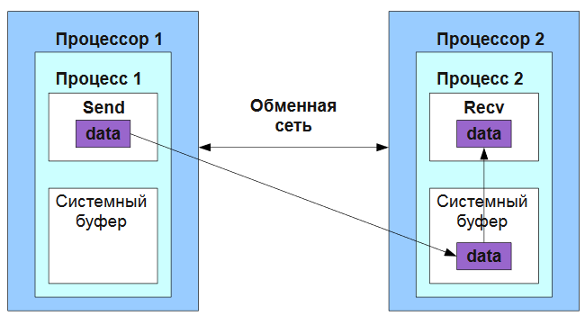
Двухточечные обмены (буферизация)
Системный буфер MPI
Полностью скрыт от программиста и вся работа осуществляется средствами библиотеки
Ограниченный ресурс, за размеры которого легко вылезти
Может быть на отсылающей, на принимающей или обоих сторонах
Иногда позволяет увеличить скорость работы программы за счет асинхронных взаимодействий
‹#›

Slide 54
Двухточечные обмены (буферизация)
После завершения работы с буфером его необходимо отключить:
int MPI_Buffer_detach(void *buf, int *size)
MPI_Buffer_detach(buf, size, ierr)
Передается адрес (buf) и размер отключаемого буфера (size). Эта операция блокирует работу процесса до тех пор, пока все сообщения, находящиеся в буфере, не будут обработаны.
Вызов данной подпрограммы можно использовать для форсированной передачи сообщений. После завершения вызова можно вновь использовать память, которую занимал буфер. В языке C данный вызов не освобождает автоматически память, отведенную для буфера.
‹#›

Slide 55
#include "mpi.h"
#include <stdio.h>
int main(int argc,char *argv[])
{
int *buffer;
int myrank;
MPI_Status status;
int buffsize = 1;
int TAG = 0;
MPI_Init(&argc, &argv);
MPI_Comm_rank(MPI_COMM_WORLD, &myrank);
if (myrank == 0)
{
buffer = (int *) malloc(buffsize + MPI_BSEND_OVERHEAD);
MPI_Buffer_attach(buffer, buffsize + MPI_BSEND_OVERHEAD);
buffer = (int *) 10;
MPI_Bsend(&buffer, buffsize, MPI_INT, 1, TAG, MPI_COMM_WORLD);
MPI_Buffer_detach(&buffer, &buffsize);
} else
{ MPI_Recv(&buffer, buffsize, MPI_INT, 0, TAG, MPI_COMM_WORLD, &status);
printf("received: %i\n", buffer);
}
MPI_Finalize();
return 0;}
Пример программы на C, использующей обмен с буферизацией
2008

Slide 56
Другие разновидности двухточечного блокирующего обмена
‹#›

Slide 57
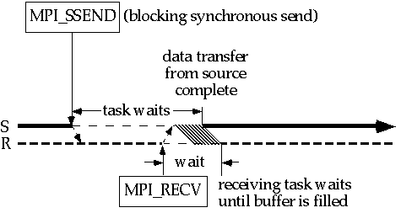
Двухточечные обмены
Синхронный обмен
Линия S - время исполнения для задачи отправки (на одном узле),
линия R - время исполнения для задачи получения (на втором узле). Разрывы в этих линиях представляют прерывания, обусловленные событием передачи сообщения.
Задача отправки передает задаче получения сообщение "готова к отправке".
Когда задача получателя исполняет вызов получения, и посылает сообщение "готова к получению". Затем данные передаются.
‹#›

Slide 58
Двухточечные обмены
Синхронный обмен (отличие от MPI_SEND)
Есть небольшая, но важная разница между MPI_Send и MPI_Ssend (вы можете найти ее в документе стандарта MPI в разделе 3.4).
С обычной MPI_SEND, реализация вернется в приложение, когда буфер станет доступен для повторного использования. Это возможно перед тем, как процесс-получатель фактически разместил сообщение о приеме. Например, это может быть, когда небольшое сообщение было скопировано во внутренний буфер и буфер приложения больше не требуется.
Однако, для больших сообщений, которые не могут быть буферизованы сразу целиком, вызов не может быть возвращен, пока достаточная часть сообщения не была отправлена на удаленный процесс.
‹#›

Slide 59
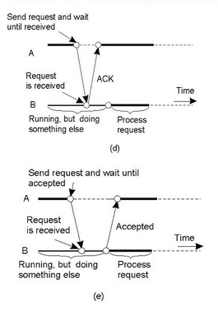
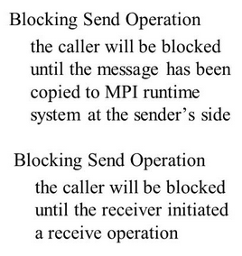
Двухточечные обмены
Синхронный обмен (отличие от MPI_SEND)
‹#›

Slide 60
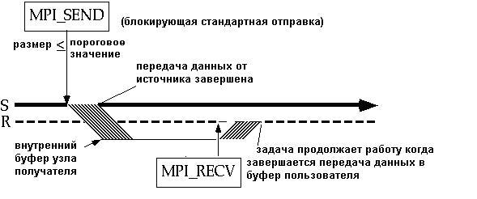
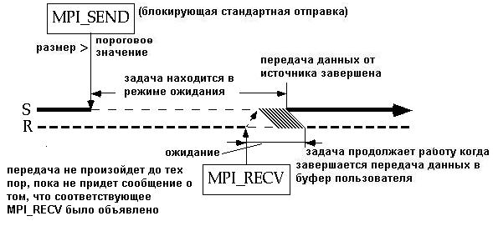
Двухточечные обмены
Синхронный обмен (отличие от MPI_SEND)
Размер сообщения меньше или равен пороговому значению.
Когда размер сообщения больше порогового значения, поведение блокирующей стандартной отправки MPI_Send, по существу, то же самое, как и в случае синхронного способа.
‹#›

Slide 61
Двухточечные обмены
Ограничения на объем сообщений
For standard mode, the library implementer specifies the system behavior that will work best for most users on the target system. For IBM's MPI, there are two scenarios, depending on whether the message size is greater or smaller than a threshold value (called the eager limit). The eager limit depends on the number of tasks in the application:
Number of Tasks | Eager Limit (bytes) = threshold
1 - 16 | 4096
17 - 32 | 2048
33 - 64 | 1024
65 - 128 | 512
‹#›

Slide 62
Двухточечные обмены
Синхронный обмен
Завершение передачи происходит только после того, как прием сообщения закончен другим процессом. Адресат посылает источнику «квитанцию» - уведомление о завершении приема. После получения этого уведомления обмен считается завершенным и источник "знает", что его сообщение получено:
int MPI_Ssend(void *buf, int count, MPI_Datatype datatype, int dest, int tag, MPI_Comm comm)
MPI_SSEND(BUF, COUNT, DATATYPE, DEST, TAG, COMM, IERR)
‹#›

Slide 63
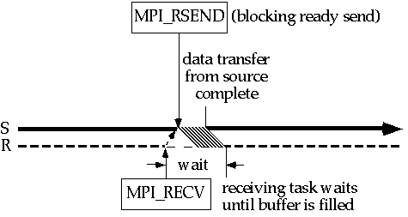
Двухточечные обмены
Обмен «по готовности»
Отправка способом по готовности требует, чтобы прибыло уведомление "готов к получению". Если сообщение не прибыло, то отправка способом по готовности выдаст ошибку.
Способ по готовности имеет целью минимизировать системное ожидание и синхронизационное ожидание, вызванное задачей отправления.
‹#›

Slide 64
Двухточечные обмены
Обмен «по готовности»
Передача «по готовности» выполняется с помощью подпрограммы
MPI_Rsend:
int MPI_Rsend(void *buf, int count, MPI_Datatype datatype, int dest, int tag, MPI_Comm comm)
MPI_Rsend(buf, count, datatype, dest, tag, comm, ierr)
Передача «по готовности» должна начинаться, если уже зарегистрирован соответствующий прием. При несоблюдении этого условия результат выполнения операции не определен.
‹#›

Slide 65
Двухточечные обмены
Обмен «по готовности»
Завершение передачи не зависит от того, вызвана ли другим процессом подпрограмма приема данного сообщения или нет, оно означает только, что буфер передачи можно использовать вновь.
Сообщение просто выбрасывается в коммуникационную сеть в надежде, что адресат его получит. Эта надежда может и не сбыться.
Обмен «по готовности» может увеличить производительность программы, поскольку здесь не используются этапы установки межпроцессных связей, а также буферизация. Все это ⎯ операции, требующие времени.
Таким образом, обмен «по готовности» быстр, но потенциально опасен: он усложняет отладку, поэтому его рекомендуется использовать только в том случае, когда правильная работа программы гарантируется ее логической структурой, а выигрыша в быстродействии надо добиться любой ценой.
2008

Slide 66
Двухточечные обмены
Совместные прием и передача
MPI_Send(..., anyRank ,...); /* Посылаем данные */
MPI_Recv(..., anyRank ,...); /* Принимаем подтверждение */
Ситуация настолько распространенная, что в MPI специально введены две функции, осуществляющие одновременно посылку одних данных и прием других.
Операции приемопередачи объединяют в едином вызове передачу сообщения одному процессу и прием сообщения от другого процесса. Данный вид обменов может оказаться полезным при выполнении сложных схем обмена сообщениями, например, по цепи процессов.
Подпрограммы приемопередачи могут взаимодействовать с обычными подпрограммами обмена и подпрограммами зондирования.
‹#›

Slide 67
Двухточечные обмены
Совместные прием и передача
Подпрограмма MPI_Sendrecv выполняет передачу и прием данных с блокировкой:
int MPI_Sendrecv(void *sendbuf, int sendcount, MPI_Datatype sendtype, int dest, int sendtag, void *recvbuf, int recvcount, MPI_Datatype recvtype, int source, int recvtag, MPI_Comm comm, MPI_Status *status)
MPI_Sendrecv(sendbuf, sendcount, sendtype, dest, sendtag, recvbuf, recvcount, recvtype, source, recvtag, comm, status, ierr)
Имеются разновидности операции приемопередачи.
‹#›

Slide 68
Двухточечные обмены
Совместные прием и передача
Подпрограмма MPI_Sendrecv_replace выполняет прием и передачу данных, используя общий буфер для передачи и приёма:
int MPI_Sendrecv_replace(void *buf, int count,
MPI_Datatype datatype, int dest, int sendtag, int source, int recvtag, MPI_Comm comm, MPI_Status *status)
MPI_Sendrecv_replace(BUF, COUNT, DATATYPE, DEST, SENDTAG, SOURCE, RECVTAG, COMM, STATUS, IERR)
Показания к применению:
принимаемые данные должны быть заведомо НЕ ДЛИННЕЕ отправляемых;
принимаемые и отправляемые данные должны иметь одинаковый тип;
отправляемые данные затираются принимаемыми.
‹#›

Slide 69
Двухточечные обмены
Блокировки (deadlock)
Краткая иллюстрация этой ошибки, очень распространенной там, где для пересылок используется разделяемая память.
Вариант 1:
-- Поток A -- -- Поток B ---
Recv( из потока В ) Recv( из потока А )
Send( в поток В ) Send( в поток А )
Вариант 1 вызовет клинч, какой бы инструментарий не использовался: функция приема не вернет управления до тех пор, пока не получит данные; поэтому функция передачи не может приступить к отправке данных; поэтому не работает и функция приема на другой стороне...
‹#›

Slide 70
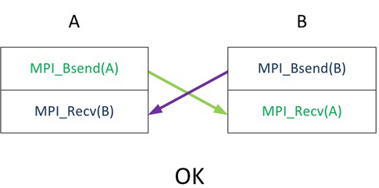
Двухточечные обмены
Блокировки
Вариант 2:
-- Поток А -- -- Поток B–
Send( в ветвь В ) Send( в ветвь А )
Recv( из ветви В ) Recv( из ветви А )
Вариант 2 вызовет клинч, если функция передачи возвращает управление только после того, как данные попали в пользовательский буфер на приемной стороне.
Однако при использовании MPI зависания во втором варианте не произойдет! MPI_Send, если на приемной стороне нет готовности (не вызван MPI_Recv), не станет ее дожидаться, а положит данные во временный буфер и вернет управление программе НЕМЕДЛЕННО.
Когда MPI_Recv будет вызван, данные он получит не из пользовательского буфера напрямую, а из промежуточного системного. Буферизация - дело громоздкое - может быть, и не всегда сильно экономит время, зато повышает надежность: делает программу более устойчивой к ошибкам программиста.
MPI_Sendrecv и MPI_Sendrecv_replace также делают программу более устойчивой: с их использованием программист лишается возможности перепутать варианты 1 и 2.
‹#›

Slide 71
Двухточечные блокирующие обмены. Выводы.
Синхронный код безопасен, так как он не зависит от порядка, в котором отправка и получение исполняются (в отличие от способа по готовности) или количества буферного пространства (в отличие от буферизованного способа или стандартного способа). Синхронизационный способ может вызвать существенную синхронизационную накладку.
Способ по готовности имеет наименьшую суммарную временную накладку. Он действительно не требует встречи (рукопожатия) отправителя и получателя (подобно синхронизированному способу) или дополнительного копирования в буфер (подобно буферизованному или стандартному способу). Этот способ не подходит для всех сообщений.
2008

Slide 72
Двухточечные блокирующие обмены. Выводы.
Буферизованный способ разъединяет отправителя и получателя. Это исключает синхронизационную накладку на отправляющей задаче и гарантирует, что порядок исполнения отправки и получения не имеет значения (в отличие от способа по готовности). Дополнительным преимуществом является то, что программист может контролировать размер сообщений, которые будут буферизованы и полное количество буферного пространства. Существует дополнительная системная накладка по времени, вызванная копированием в буфер.
Поведение стандартного способа определяется реализацией. Разработчик библиотеки выбирает системное поведение, что обеспечивает хорошую эффективность работы и приемлемую безопасность.
2008

Slide 73
Задание 2 — Пересылка данных по кольцу
Каждый процессор помещает свой ранг в целочисленную переменную buf.
Каждый процессор пересылает переменную buf соседу справа.
Каждый процессор суммирует принимаемое значение в переменную s, а затем передаёт рассчитанное значение соседу справа.
Пересылки по кольцу прекращаются, когда нулевой процессор просуммирует ранги всех процессоров.
Init
my_rank
0
buf
0
3
S=3+0
0
my_rank
2
my_rank
1
buf
3
buf
1
1
S=1+2
S=0+1
Выполнить 2 варианта: в блокирующем и неблокирующем режиме, там, где это возможно использовать send_recieve.
‹#›

Slide 74
Литература
Л Е. Карпов. "Архитектура распределенных систем программного обеспечения", М., МАКС Пресс, 2007.
Gustavo Alonso, Fabio Casati, Harumi Kuno, Vijay Machiraju. "Web Services. Concepts, Architectures and Applications". Springer-Verlag, 2004.
Andrew S. Tanenbaum, Maarten van Steen. "Distributed Systems. Principles and paradigms". Prentice Hall, Inc., 2002 (Э. Таненбаум, M. ван Стеен. "Распределенные системы. Принципы и парадигмы". СПб.: Питер, 2003)
http://www.w3.org/2000/xp/Group/
http://www.w3.org/TR/
http://www.w3.org/TR/2008/REC-xml-20081126/
http://www.w3.org/TRJsoap/
‹#›

Slide 75
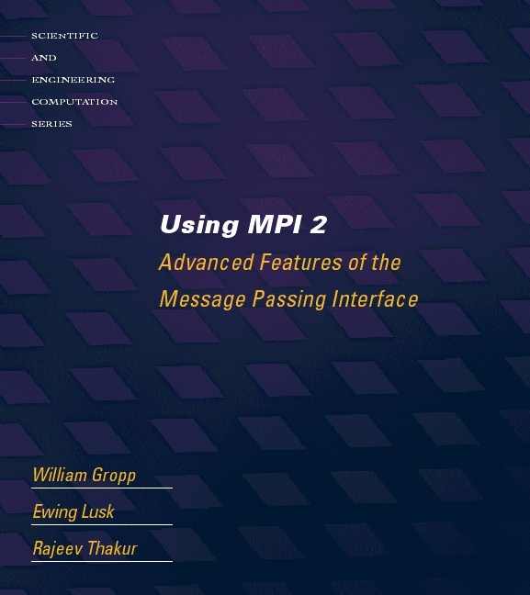
Tutorial Material
‹#›
http://www.mcs.anl.gov/mpi/usingmpi2

Slide 76
Обзор технологий параллельного программирования
Вопросы к экзамену:
Виды двухточечных обменов в MPI. Их особенности, схемы, достоинства и недостатки.
Принципы работы с коммуникаторами.
‹#›

Slide 77
НЕБЛОКИРУЮЩИЕ ДВУХТОЧЕЧНЫЕ ОБМЕНЫ
‹#›

Slide 78
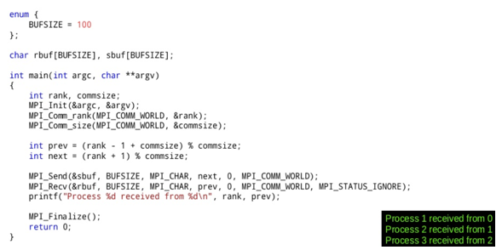
Неблокирующие обмены
БЛОКИРУЮЩАЯ ПЕРЕДАЧА СООБЩЕНИЯ ПО КОЛЬЦУ
‹#›

Slide 79
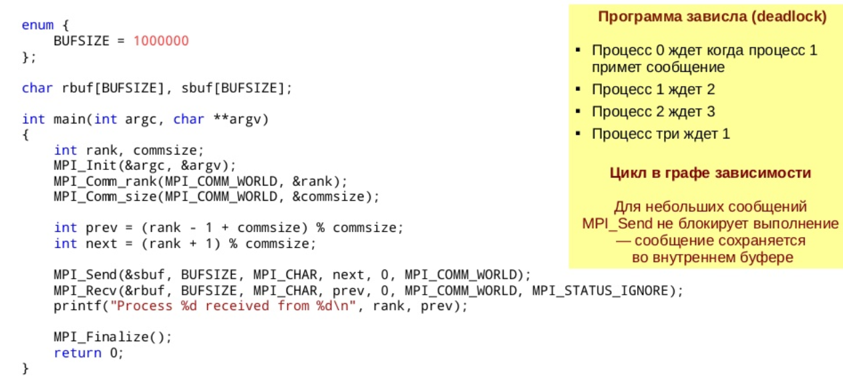
Неблокирующие обмены
БЛОКИРУЮЩАЯ ПЕРЕДАЧА СООБЩЕНИЯ ПО КОЛЬЦУ
‹#›

Slide 80
Неблокирующие обмены
Вызов подпрограммы неблокирующей передачи инициирует, но не ждет ее завершения. Завершится выполнение подпрограммы может еще до того, как сообщение будет скопировано в буфер передачи.
Применение неблокирующих операций улучшает производительность программы, поскольку в этом случае допускается перекрытие (то есть одновременное выполнение) вычислений и обменов. Передача данных из буфера или их считывание может происходить одновременно с выполнением процессом другой работы.
‹#›

Slide 81
Неблокирующие обмены
Неблокирующий обмен выполняется в два этапа: 1. Инициализация обмена. 2. Проверка завершения обмена.
Для завершения неблокирующего обмена требуется вызов дополнительной процедуры, которая проверяет, скопированы ли данные в буфер передачи.
ВНИМАНИЕ!
При неблокирующем обмене возвращение из подпрограммы обмена происходит сразу, но запись в буфер или считывание из него после этого производить нельзя - сообщение может быть еще не отправлено или не получено и работа с буфером может «испортить» его содержимое.
‹#›

Slide 82
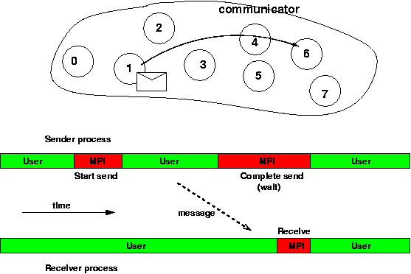
Неблокирующие обмены
Неблокирующий обмен выполняется в два этапа:
Инициализация обмена;
Выполнение каких-либо вычислений.
Проверка завершения обмена.
Разделение этих шагов делает необходимым маркировку каждой
операции обмена, которая позволяет целенаправленно выполнять
проверки завершения соответствующих операций.
Для маркировки в неблокирующих операциях используются
идентификаторы операций обмена.
‹#›

Slide 83
Неблокирующие обмены
Инициализация неблокирующей стандартной передачи выполняется подпрограммами MPI_I[S, B, R]send. Стандартная неблокирующая передача выполняется подпрограммой:
int MPI_Isend(void *buf, int count, MPI_Datatype datatype, int dest, int tag, MPI_Comm comm, MPI_Request *request)
MPI_Isend(buf, count, datatype, dest, tag, comm, request, ierr)
Входные параметры этой подпрограммы аналогичны аргументам подпрограммы MPI_Send.
Выходной параметр request - идентификатор операции.
‹#›

Slide 84
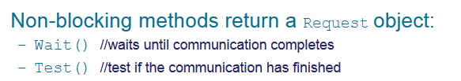
Неблокирующие обмены (Java)
C: MPI_Isend(buf, count, datatype, dest, tag, comm, request, ierr)
JAVA: Request Comm.Isend(Object buf, int offset, int count, Datatype datatype, int dest, int tag)
buf send buffer array
offset initial offset in send buffer
count number of items to send
datatype datatype of each item in send buffer
dest rank of destination
tag message tag
returns: communication request
‹#›

Slide 85
Неблокирующие обмены
Инициализация неблокирующего приема выполняется при вызове подпрограммы:
int MPI_Irecv(void *buf, int count, MPI_Datatype datatype, int source, int tag, MPI_Comm comm, MPI_Request *request)
C: MPI_Irecv(buf, count, datatype, source, tag, comm, request, ierr)
JAVA: Request Comm.Irecv(Object buf, int offset, int count, Datatype datatype, int source, int tag)
Назначение аргументов здесь такое же, как и в ранее рассмотренных подпрограммах, за исключением того, что указывается ранг не адресата, а источника сообщения (source).
‹#›

Slide 86
Неблокирующие обмены
Вызовы подпрограмм неблокирующего обмена формируют
запрос на выполнение операции обмена и связывают его с
идентификатором операции request. Запрос идентифицирует свойства операции обмена:
режим;
характеристики буфера обмена;
контекст;
тег и ранг.
Запрос содержит информацию о состоянии ожидающих обработки операций обмена и может быть использован для получения информации о состоянии обмена или для ожидания его завершения.
‹#›

Slide 87
Неблокирующие обмены
Проверка выполнения обмена (Wait и Test)
Проверка фактического выполнения передачи или приема в неблокирующем режиме осуществляется с помощью вызова подпрограмм ожидания, блокирующих работу процесса до завершения операции или неблокирующих подпрограмм проверки, возвращающих логическое значение «истина», если операция выполнена.
‹#›

Slide 88
Неблокирующие обмены
В том случае, когда одновременно несколько процессов
обмениваются сообщениями, можно использовать проверки,
которые применяются одновременно к нескольким обменам.
Есть три типа таких проверок:
проверка завершения всех обменов;
проверка завершения любого обмена из нескольких;
проверка завершения заданного обмена из нескольких.
Каждая из этих проверок имеет две разновидности:
«ожидание» - блокирующая проверка;
«проверка» - неблокирующая проверка.
‹#›

Slide 89
Неблокирующие обмены
Блокирующие операции проверки
MPI_Wait (S) вызывается непосредственно перед тем, как задача отправки заполнит буфер сообщения новыми данными.
Подпрограмма MPI_Wait блокирует работу процесса до завершения приема или передачи сообщения:
int MPI_Wait(MPI_Request *request, MPI_Status *status)
C: MPI_Wait(request, status, ierr)
JAVA: Status Request.Wait() Входной параметр request ⎯ идентификатор операции обмена, выходной ⎯ статус (status).
‹#›

Slide 90
Неблокирующие обмены
Блокирующие операции проверки
MPI_Wait (S)
This is most necessary when you have a loop that repeatedly fills the message buffer and sends the message. You can't write anything new into that buffer until you know for sure that the preceding message has been successfully copied out of the buffer. Even if a send buffer is not re-used, it is advantageous to complete the communication, as this releases system resources.
‹#›

Slide 91
Неблокирующие обмены
Операции проверки JAVA Status
Status Comm.Recv(Object buf, int offset, int count, Datatype datatype, int source, int tag)
buf receive buffer array
offset initial offset in receive buffer
count number of items in receive buffer
datatype datatype of each item in receive buffer
source rank of source tag message tag
returns: status object
‹#›

Slide 92
Неблокирующие обмены
Успешное выполнение подпрограммы MPI_Wait() после вызова MPI_Ibsend подразумевает, что буфер передачи можно использовать вновь, то есть, пересылаемые данные отправлены или скопированы в буфер, выделенный при вызове подпрограммы MPI_Buffer_attach.
В этот момент уже нельзя отменить передачу. Если не будет зарегистрирован соответствующий прием, буфер нельзя будет освободить. В этом случае можно применить подпрограмму MPI_Cancel, которая освобождает память, выделенную подсистеме коммуникаций.
‹#›

Slide 93
Неблокирующие обмены
Проверка завершения всех обменов
Проверка завершения всех обменов выполняется подпрограммой:
int MPI_Waitall(int count, MPI_Request requests[], MPI_Status statuses[])
C: MPI_Waitall(count, requests, statuses, ierr)
JAVA: static Status [] Request.Waitall(Request [] array_of_requests) При вызове этой подпрограммы выполнение процесса блокируется до тех пор, пока все операции обмена, связанные с активными запросами в массиве requests, не будут выполнены. Возвращается статус этих операций. Статус обменов содержится в массиве statuses. count - количество запросов на обмен (размер массивов requests и statuses).
‹#›

Slide 94
Неблокирующие обмены
В результате выполнения подпрограммы MPI_Waitall запросы, сформированные неблокирующими операциями обмена, аннулируются, а соответствующим элементам массива присваивается значение MPI_REQUEST_NULL.
В случае неуспешного выполнения одной или более операций обмена подпрограмма MPI_Waitall возвращает код ошибки MPI_ERR_IN_STATUS и присваивает полю ошибки статуса значение кода ошибки соответствующей операции.
Если операция выполнена успешно, полю присваивается значение MPI_SUCCESS, а если не выполнена, но и не было ошибки - значение MPI_ERR_PENDING. Это соответствует наличию запросов на выполнение операции обмена, ожидающих обработки.
‹#›

Slide 95
Неблокирующие обмены
Проверка завершения любого числа обменов
Проверка завершения любого числа обменов выполняется подпрограммой:
int MPI_Waitany(int count, MPI_Request requests[], int *index, MPI_Status *status)
C: MPI_Waitany(count, requests, index, status, ierr)
JAVA: static Status Request.Waitany(Request [] array_of_requests) Выполнение процесса блокируется до тех пор, пока, по крайней мере, один обмен из массива запросов (requests) не будет завершен.
Входные параметры:
requests - запрос;
count - количество элементов в массиве requests.
Выходные параметры:
index - индекс запроса (в языке C это целое число от 0 до count-1 , а в языке Fortran от 1 до count) в массиве requests;
status - статус.
‹#›

Slide 96
Неблокирующие обмены
Если в списке вообще нет активных запросов или он пуст, вызовы завершаются сразу со значением индекса MPI_UNDEFINED (MPI.UNDEFINED) и пустым статусом, это подразумевает, в частности, что все неблокирующие передачи обмена завершены.
‹#›

Slide 97
Неблокирующие обмены
Неблокирующие процедуры проверки
Подпрограмма MPI_Test() выполняет неблокирующую проверку
завершения приема или передачи сообщения: Там где wait задерживает исполнение до тех пор пока операция завершится, test возвращается немедленно с информацией о ее текущем состоянии.
int MPI_Test(MPI_Request *request, int *flag, MPI_Status *status)
C: MPI_Test(request, flag, status, ierr)
Входной параметр: идентификатор операции обмена request.
Выходные параметры:
flag ⎯ «истина», если операция, заданная идентификатором
request, выполнена;
status ⎯ статус выполненной операции.
JAVA: Status Request.Test()
returns: status object or null reference
‹#›

Slide 98
Неблокирующие обмены
Неблокирующая проверка завершения всех обменов
Подпрограмма MPI_Testall выполняет неблокирующую проверку
завершения приема или передачи всех сообщений:
int MPI_Testall(int count, MPI_Request requests[], int *flag, MPI_Status statuses[])
MPI_Testall(count, requests, flag, statuses, ierr)
При вызове возвращается значение флага (flag) «истина», если все обмены, связанные с активными запросами в массиве requests, выполнены. Если завершены не все обмены, флагу присваивается значение «ложь», а массив statuses не определен.
Параметр count - количество запросов.
Каждому статусу, соответствующему активному запросу, присваивается значение статуса соответствующего обмена.
‹#›

Slide 99
Неблокирующие обмены
Неблокирующая проверка завершения всех обменов
JAVA:
static Status [] Request.Testall(Request [] array_of_requests)
array of requests – массив запросов
возвращает : массив статус-объектов, или null
‹#›

Slide 100
Неблокирующие обмены
Другие операции проверки
Подпрограммы MPI_Waitsome и MPI_Testsome действуют аналогично подпрограммам MPI_Waitany и MPI_Testany, кроме случая, когда завершается более одного обмена. В подпрограммах MPI_Waitany и MPI_Testany обмен из числа завершенных выбирается произвольно, именно для него и возвращается статус, а для MPI_Waitsome и MPI_Testsome статус возвращается для всех завершенных обменов. Эти подпрограммы можно использовать для определения того, сколько обменов завершено.
‹#›

Slide 101
Неблокирующие обмены
Интерфейс этих подпрограмм:
int MPI_Waitsome(int incount, MPI_Request requests[], int *outcount, int indices[], MPI_Status statuses[])
MPI_Waitsome(incount, requests, outcount, indices, statuses, ierr)
Здесь incount - количество запросов. В outcount возвращается количество выполненных запросов из массива requests, а в первых outcount элементах массива indices возвращаются индексы этих операций. В первых outcount элементах массива statuses возвращается статус завершенных операций. Если выполненный запрос был сформирован неблокирующей операцией обмена, он аннулируется. Если в списке нет активных запросов, выполнение подпрограммы завершается сразу, а параметру outcount присваивается значение MPI_UNDEFINED.
‹#›

Slide 102
Неблокирующие обмены
JAVA:
static Status [] Request.Testall(Request [] array_of_requests)
Возвращает: массив статус-объектов, или null, если нет активных операций обмена.
Tests for completion of all of the operations associated with active requests. Java binding of the MPI operation MPI_TESTALL. If all operations have completed, the exit values of the argument array and the result array are as for Waitall. If any operation has not completed, the result value is null and no element of the argument array is modified.
‹#›

Slide 103
Неблокирующие обмены
Неблокирующая проверка выполнения обменов:
int MPI_Testsome(int incount, MPI_Request requests[], int *outcount, int indices[], MPI_Status statuses[])
C: MPI_Testsome(incount, requests, outcount, indices, statuses, ierr)
JAVA: static Status [] Request.Testsome(Request [] array_of_requests) Параметры такие же, как и у подпрограммы MPI_Waitsome. Эффективность подпрограммы MPI_Testsome выше, чем у MPI_Testany, поскольку первая возвращает информацию обо всех операциях, а для второй требуется новый вызов для каждой выполненной операции.
‹#›

Slide 104
Примеры использования неблокирующих двухточечных обменов
‹#›

Slide 105
Неблокирующие обмены
Пример 1 Обмен по кольцевой топологии (двунаправленное кольцо) при помощи неблокирующих операций на языке С
#include <stdio.h>
#include "mpi.h"
int main(int argc, char **argv)
{
int rank, size, prev, next;
int buf[2];
MPI_Request reqs[4];
MPI_Status stats[4];
MPI_Init(&argc,&argv);
MPI_Comm_size(MPI_COMM_WORLD, &size);
MPI_Comm_rank(MPI_COMM_WORLD, &rank);
prev = rank - 1;
next = rank + 1;
‹#›

Slide 106
Неблокирующие обмены
Пример 1 (окончание)
if(rank==0) prev = size - 1;
if(rank==size - 1) next = 0;
MPI_Irecv(&buf[0], 1, MPI_INT, prev, 5, MPI_COMM_WORLD, &reqs[0]);
MPI_Irecv(&buf[1], 1, MPI_INT, next, 6, MPI_COMM_WORLD, &reqs[1]);
MPI_Isend(&rank, 1, MPI_INT, prev, 6, MPI_COMM_WORLD, &reqs[2]);
MPI_Isend(&rank, 1, MPI_INT, next, 5, MPI_COMM_WORLD, &reqs[3]);
MPI_Waitall(4, reqs, stats);
printf("process %d prev = %d next=%d\n", rank, buf[0], buf[1]);
MPI_Finalize();
}
‹#›

Slide 107
Неблокирующие обмены
Пример 2
int main(int nArgC, char *apszArgV[])
{
int nSize, nRank; int N=100;
double adA[N], adB[N];
MPI_Request aRequests[2];
MPI_Status aStatuses[2];
//
MPI_Init(&nArgC, &apszArgV);
MPI_Comm_size(MPI_COMM_WORLD, &nSize);
MPI_Comm_rank(MPI_COMM_WORLD, &nRank);
if
(nSize >= 2)
{
‹#›

Slide 108
Неблокирующие обмены
Пример 2 (продолжение)
switch (nRank)
{
case 0:
read_data(adA, adB); /*считывание данных*/
MPI_Isend(adA, N, MPI_DOUBLE, 1, 98, MPI_COMM_WORLD, &aRequests[0]);
MPI_Isend(adB, N, MPI_DOUBLE, 1, 99, MPI_COMM_WORLD, &aRequests[1]);
MPI_Waitall(2, aRequests, aStatuses);
//
break;
‹#›

Slide 109
Неблокирующие обмены
Пример 2 (окончание)
case 1:
MPI_Irecv(adA, N, MPI_DOUBLE, 0, 98, MPI_COMM_WORLD, &aRequests[0]);
MPI_Irecv( adB, N, MPI_DOUBLE, 0, 99, MPI_COMM_WORLD, &aRequests[1]);
MPI_Waitall(2, aRequests, aStatuses);
process_data(adA, adB); /*обработка данных*/
} /* switch (nRank)*/
} /*if (nSize >= 2)*/
//
MPI_Finalize();
} /*main()*/
‹#›

Slide 110
Неблокирующие обмены
Пример 3 (JAVA)
MPI.Init(args);
// родительский процесс рассылает приветствие всем остальным процессам //p2p и получает ответ
int myrank = MPI.COMM_WORLD.Rank();
int size=MPI.COMM_WORLD.Size();
Request []r=new Request[size-1];
Status []s =new Status[size-1];
if(myrank == 0) {
char[] message ="Hello from boss!".toCharArray();
for (int i=1;i<size;i++)
{r[i-1]=MPI.COMM_WORLD.Isend(message, 0, message.length, MPI.CHAR, i, 1);
s[i-1]=r[i-1].Wait();}
for (int i=0;i<size-1;i++)
{if (r[i].Is_null()) System.out.println("Isend to "+(i+1)+ "complete");}
‹#›

Slide 111
Неблокирующие обмены
Пример 3 (JAVA - окончание)
char[] backmessage = new char[15];
for (int i=1;i<size;i++)
{MPI.COMM_WORLD.Recv(backmessage, 0, 15, MPI.CHAR, i, 2) ;
System.out.println("received: from rank "+i+ " "+new String(backmessage)) ;}
}
else {
char[] message = new char[20] ;
MPI.COMM_WORLD.Recv(message, 0, 20, MPI.CHAR, 0, 1) ;
System.out.println("received by: "+myrank+" from rank 0 " +new String(message)) ;
char [] backmessage="Hello, master".toCharArray();
MPI.COMM_WORLD.Send(backmessage, 0, backmessage.length, MPI.CHAR, 0, 2) ;
}
MPI.Finalize();
‹#›

Slide 112
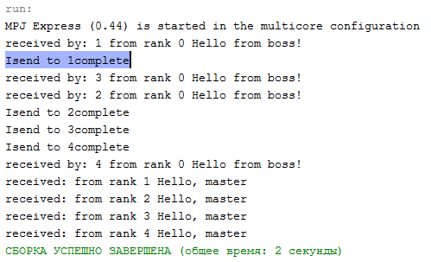
Неблокирующие обмены
Результат выполнения ПРИМЕРА № 3:
‹#›

Slide 113
Неблокирующие обмены
Задание 3
Реализовать так называемую задачу фильтрации, используя неблокирующие обмены+Waitall()+пробник например:
3
1
5
2
8
4
rank=1
2
3
rank=5
6
7
3
1
5
2
8
4
сорти-ровка
сорти-ровка
rank=4
1
3
5
rank=8
2
4
8
1
2
3
4
5
8
сорти-ровка
rank=0
Вариант: к-во потоков 1-го уровня вычисляется так: (№ пп %4)+3
Более высокую оценку получат решения, предоставляющие возможность использовать переменное количество процессов.
‹#›
Notes:
‹#›

Slide 114
Подпрограммы-пробники
‹#›

Slide 115
Неблокирующие обмены (пробники)
Получить информацию о сообщении до его помещения в буфер приема можно с помощью подпрограмм-пробников MPI_Probe и MPI_IProbe.
На основании полученной информации принимается решение о дальнейших действиях.
С помощью вызова подпрограммы MPI_Probe фиксируется поступление (но не прием!) сообщения. Затем определяется источник сообщения, его длина, выделяется буфер подходящего размера и выполняется прием сообщения.
Функция MPI_IPROBE (source, tag, comm, flag, status) возвращает flag = true, если имеется сообщение, которое может быть получено и проанализировано.
‹#›

Slide 116
Неблокирующие обмены (пробники)
Неблокирующая проверка сообщения C
Неблокирующая проверка сообщения выполняется подпрограммой:
int MPI_Iprobe(int source, int tag, MPI_Comm comm, int *flag, MPI_Status *status)
MPI_Iprobe(source, tag, comm, flag, status, ierr)
Входные параметры этой подпрограммы те же, что и у подпрограммы MPI_Probe. Выходные параметры:
flag - флаг;
status - статус.
Если сообщение уже поступило и может быть принято, возвращается значение флага «истина».

Slide 117
Неблокирующие обмены (пробники)
Неблокирующая проверка сообщения JAVA
Status Comm.Iprobe(int source, int tag)
source source
rank tag tag value
Probe
public Status Probe(int source, int tag) throws MPIException
Wait until there is an incoming message matching the pattern specified.
Java binding of the MPI operation MPI_PROBE.
Returns a status object similar to the return value of a matching Recv operation.
Throws: MPIException

Slide 118
Неблокирующие обмены (пробники)
Размер полученного сообщения (count) можно определить с помощью вызова подпрограммы
int MPI_Get_count(MPI_Status *status, MPI_Datatype datatype, int *count)
C: MPI_Get_count(status, datatype, count, ierr)
JAVA: int Status.Get_count(Datatype datatype)
Параметры:
count - количество элементов в буфере передачи;
datatype - тип каждого пересылаемого элемента;
status - статус обмена;
ierr - код завершения.
Аргумент datatype должен соответствовать типу данных, указанному в операции обмена.
2008

Slide 119
Неблокирующие обмены (пробники)
Задание 3.1
Дополнить программу с пробниками, выполнить ее, затем использовать пробники в задании 3.
int data[] = new int[1];
int buf[] = {1,3,5};
int count,TAG = 0;
Status st;
data[0] = 2016;
MPI.Init(arg);
int rank = MPI.COMM_WORLD.Rank();
int size=MPI.COMM_WORLD.Size();
if(rank == 0)
{
MPI.COMM_WORLD.Send(data, 0, 1, MPI.INT, 2, TAG);
}
else if(rank == 1){
MPI.COMM_WORLD.Send(buf, 0, buf.length, MPI.INT, 2, TAG);
}
2008

Slide 120
Неблокирующие обмены (пробники)
Задание 3.1
(окончание)
else if(rank == 2){
st = MPI.COMM_WORLD.Probe(…);
count = st.Get_count(MPI.INT);
MPI.COMM_WORLD.Recv(back_buf,0,count,MPI.INT,0,TAG);
System.out.print("Rank = 0 ");
for(int i = 0 ; i < count ; i ++)
System.out.print(back_buf[i]+" ");
st = MPI.COMM_WORLD.Probe(…);
count = st.Get_count(MPI.INT);
MPI.COMM_WORLD.Recv(back_buf2,0,count,MPI.INT,1,TAG);
System.out.print("Rank = 1 ");
for(int i = 0 ; i < count ; i ++)
System.out.print(back_buf2[i]+" ");
}
MPI.Finalize();
2008

Slide 121
Отложенные обмены
‹#›

Slide 122
Неблокирующие отложенные обмены
Процедуры данной группы позволяют снизить накладные расходы, возникающие в рамках одного процессора при обработке приема/передачи и перемещении необходимой информации между процессом и сетевым контроллером.
Часто в программе приходится многократно выполнять обмены с одинаковыми параметрами (например, в цикле). В этом случае можно один раз инициализировать операцию обмена и потом многократно ее запускать, не тратя на каждой итерации дополнительного времени на инициализацию и заведение соответствующих внутренних структур данных.
Кроме того, таким образом, несколько запросов на прием и/или передачу могут объединяться вместе для того, чтобы далее их можно было бы запустить одной командой (впрочем, это совсем необязательно хорошо, поскольку может привести к перегрузке коммуникационной сети).
2008
‹#›

Slide 123
Неблокирующие отложенные обмены
Запрос для стандартной передачи создается при вызове подпрограммы MPI_Send_init:
int MPI_Send_init(void *buf, int count, MPI_Datatype datatype, int dest, int tag, MPI_Comm comm, MPI_Request *request)
MPI_Send_init(buf, count, datatype, dest, tag, comm, request, ierr)
Формирование отложенного запроса на посылку сообщения. Сама операция пересылки при этом не начинается!
Способ приема сообщения никак не зависит от способа его посылки: сообщение, отправленное с помощью отложенных запросов либо обычным способом, может быть принято как обычным способом, так и с помощью отложенных запросов.
2008
‹#›

Slide 124
Неблокирующие отложенные обмены
Отложенный запрос может быть сформирован для всех режимов обмена. Для этого используются подпрограммы MPI_Bsend_init, MPI_Ssend_init и MPI_Rsend_init.
Отложенный обмен инициируется вызовом подпрограммы MPI_Start:
int MPI_Start(MPI_Request *request)
MPI_Start(request, ierr)
2008
‹#›

Slide 125
Неблокирующие отложенные обмены
Подпрограмма MPI_Startall:
int MPI_Startall(int count, MPI_request *requests)
MPI_Startall(count, requests, ierr)
инициирует все обмены, связанные с запросами на выполнение неблокирующей операции обмена в массиве requests.
Завершается обмен при вызове MPI_Wait, MPI_Test и некоторых других подпрограмм.
В отличие от неблокирующих операций, по завершении выполнения операции, запущенной при помощи отложенного запроса на взаимодействие, значение параметра REQUEST (REQUESTS) сохраняется и может использоваться в дальнейшем!
2008
‹#›

Slide 126
Неблокирующие отложенные обмены
Mpi_request_free(request, ierr) integer request, ierr
Данная процедура удаляет структуры данных, связанные с параметром Request.
После ее выполнения параметр Request устанавливается в значение Mpi_request_null.
Если операция, связанная с этим запросом, уже выполняется, то она будет завершена.
‹#›

Slide 127
Неблокирующие отложенные обмены
Пример 3. Схема итерационного метода с обменом по кольцевой топологии при помощи отложенных запросов на языке Си
MPI_Comm_size(MPI_COMM_WORLD, &size); MPI_Comm_rank(MPI_COMM_WORLD, &rank);
prev = rank – 1; next = rank + 1;
if(rank == 0) prev = size – 1;
if(rank == size - 1) next = 0;
MPI_Recv_init(rbuf[0], 1, MPI_FLOAT, prev, 5, MPI_COMM_WORLD, reqs[0]); MPI_Recv_init(rbuf[1], 1, MPI_FLOAT, next, 6, MPI_COMM_WORLD, reqs[1]); MPI_Send_init(sbuf[0], 1, MPI_FLOAT, prev, 6, MPI_COMM_WORLD, reqs[2]); MPI_Send_init(sbuf[1], 1, MPI_FLOAT, next, 5, MPI_COMM_WORLD, reqs[3]); for(i=...)
{ sbuf[0] =...;
sbuf[1] =...;
MPI_Startall(4, reqs); ...
MPI_Waitall(4, reqs, stats); ... }
MPI_Request_free(reqs[0]);
MPI_Request_free(reqs[1]);
MPI_Request_free(reqs[2]);
MPI_Request_free(reqs[3]);
‹#›

Slide 128
Задание 4
Два вектора a и b размерности N представлены двумя одномерными массивами, содержащими каждый по N элементов. Напишите параллельную MPI-программу вычисления скалярного произведения этих векторов используя блокирующий двухточечный обмен сообщениями. Программа должна быть организована по схеме master-slave, причем master-процесс должен пересылать подчиненным процессам одинаковые по количеству элементов фрагменты векторов.
Измерьте и проанализируйте затраченное время во всех случаях.
Проведите исследование зависимости ускорения параллельной программы от размера сообщения (графики).
Сделайте то же самое для других вариантов блокирующих обменов (буферизированным, синхронизированным, по готовности).
Проанализируйте вариант использования неблокирующих функций и реализуйте его.
Реализуйте вариант с отложенными обменами.
Отчет обязателен! Детали задания см. в Dsys_MPI_1.ppt
‹#›

